Slide 1
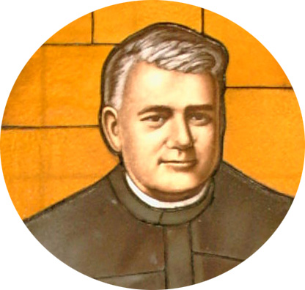
JORDÁN Y PROVIDENCIA

